Slide 1

Chào mừng các con đến với tư đọc sách báo

Slide 2


Slide 3


Giới thiệu
Tên sách
Ai tặng em hoặc cho mượn
Notes:
3

Slide 4
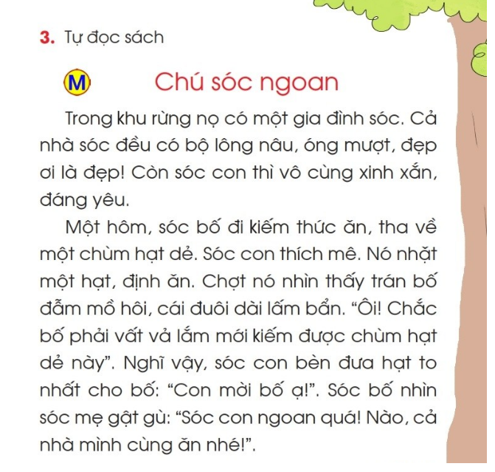

Slide 5


HẸN GẶP LẠI

